Slide 1
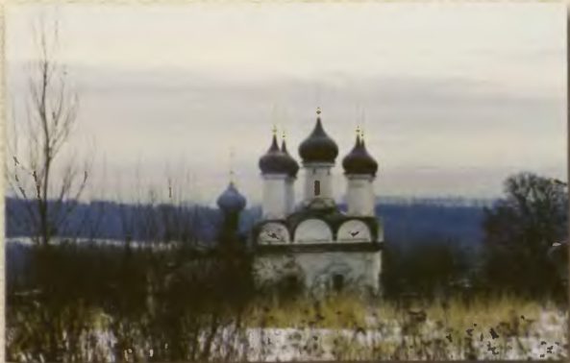

Slide 2
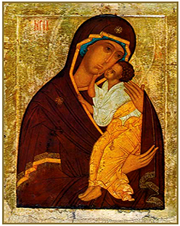
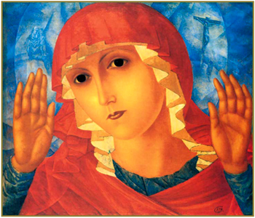
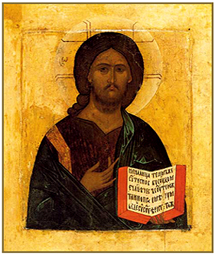
«Красота и цвета образов зовут меня к молитве. Это праздник глазам моим». Иоанн Дамаскин

Slide 3
 |  | б | и | б | л | и | я
 |  |  | к | р | е | с | т
 |  | м | о | л | и | т | в | а
е | в | а | н | г | е | л | и | е
а | л | т | а | р | ь

Slide 4
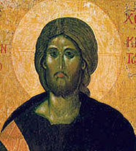
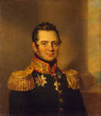
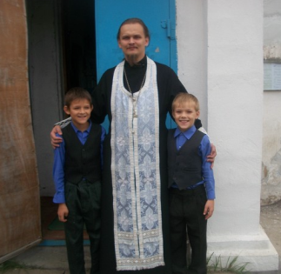
Икона Портрет Фотография

Slide 5
« Икона – это живописное изображение Бога или святых, являющееся предметом почитания у христиан»
Д.Н. Ушакова

Slide 6
Иконопись – отрасль религиозной живописи, писание икон.

Slide 7
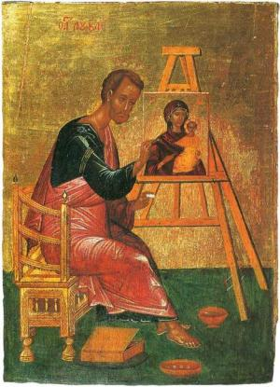
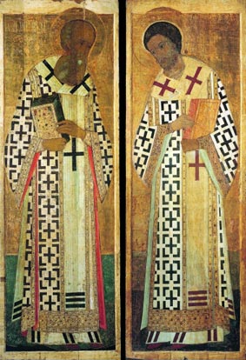

Slide 8
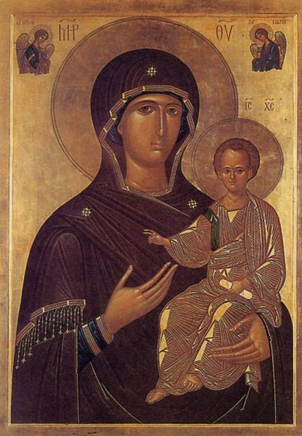
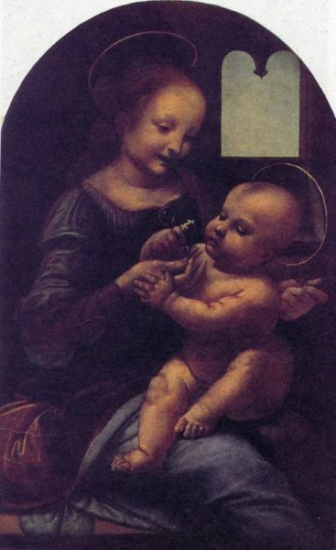

Slide 9
